Slide 1
Bienvenue

Slide 2
NOS PRESTATIONS DE FORMATION
Formation inter
Formations
et séminaires
Formation intra
Standard
ou sur-mesure
Projet
Conduite de grands
projets de formation
POE
Aide au Recrutement
avec la Préparation Opérationnelle à l’Emploi

Slide 3
NOS DOMAINES D’INTERVENTION
Gouvernance
du SI
État de l’art, transformation
digitale, stratégie et pilotage,
gestion de projets
Compétences
techniques
Développement logiciel, infrastructures, BI et Big Data,
Cloud, virtualisation…
Compétences
métiers
Management, développement personnel, métiers de la
formation
Productivité
des utilisateurs
Outils bureautiques,
PAO, DAO et CAO

Slide 4

IB, EN QUELQUES CHIFFRES
1200
formations interentreprises
6
Agréments et Partenariats
Editeurs
sites de formation en France
2000
missions sur-mesure réalisées
en 2018
9
70
salles de formation
et 30 salles volantes
3500
formations accessibles grâce à nos
partenariats (IBM, SAP, Cegos, …)
130
collaborateurs
stagiaires formés en 2018
26000
550
consultants-formateurs
partenaires

Slide 5









AGRÉMENTS ET PARTENARIATS
ITIL® est une marque déposée d’Axelos ltd, utilisée avec la permission d’Axelos ltd.
Tous droits réservés
PRINCE2® est une marque déposée d’Axelos ltd, utilisée avec la permission d’Axelos ltd.
Tous droits réservés

Slide 6





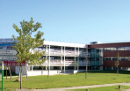




IMPLANTATIONS
Lille
Paris
Strasbourg
Rennes
Nantes
Lyon
Bordeaux
Toulouse
Aix-en-Provence
Notes:
Partenaire des éditeurs et constructeurs majeurs du marché informatique
Ib affiche des relations fortes avec ses partenaires pour s’assurer que nous ne délivrons pas seulement du contenu « officiel » mais également que nous adhérons aux mêmes engagements de qualité.
Ce qui n’empêche pas nos formateurs de développer des cours transversaux et indépendants, dès lors que la demande sur le marché n’est pas couverte.

Slide 7
GAMMES DE FORMATIONS 2019
Gouvernance
Métiers
Utilisateur
Stratégie et management informatique
Management
Bureautique
Transformation Digitale
Efficacité professionnelle
Multimédia, PAO, CAO
Gestion de projets
Développement personnel
Métiers de la formation
Technique
Big Data
Digital : Web et mobilité
Windows et System Center
Informatique décisionnelle
Réseaux et Télécoms
Linux, Unix, Mac
Bases de données
Sécurité
Solutions collaboratives Microsoft
Ingénierie logicielle
Cloud Computing
IBM
Développement Java
Virtualisation
SAP
Développement .Net

Slide 8
NOUVEAUTÉS 2019
VMware Workspace ONE
SQL Server 2017
Data Science
Azure
SAFe
Oracle 18c
125
nouvelles formations
Data Center
DevOps
VeriSM
Amazon Web Services
Bluemix, DB2, Rational, QRadar, Watson Explorer, …
Java
Cyber-sécurité

Slide 9

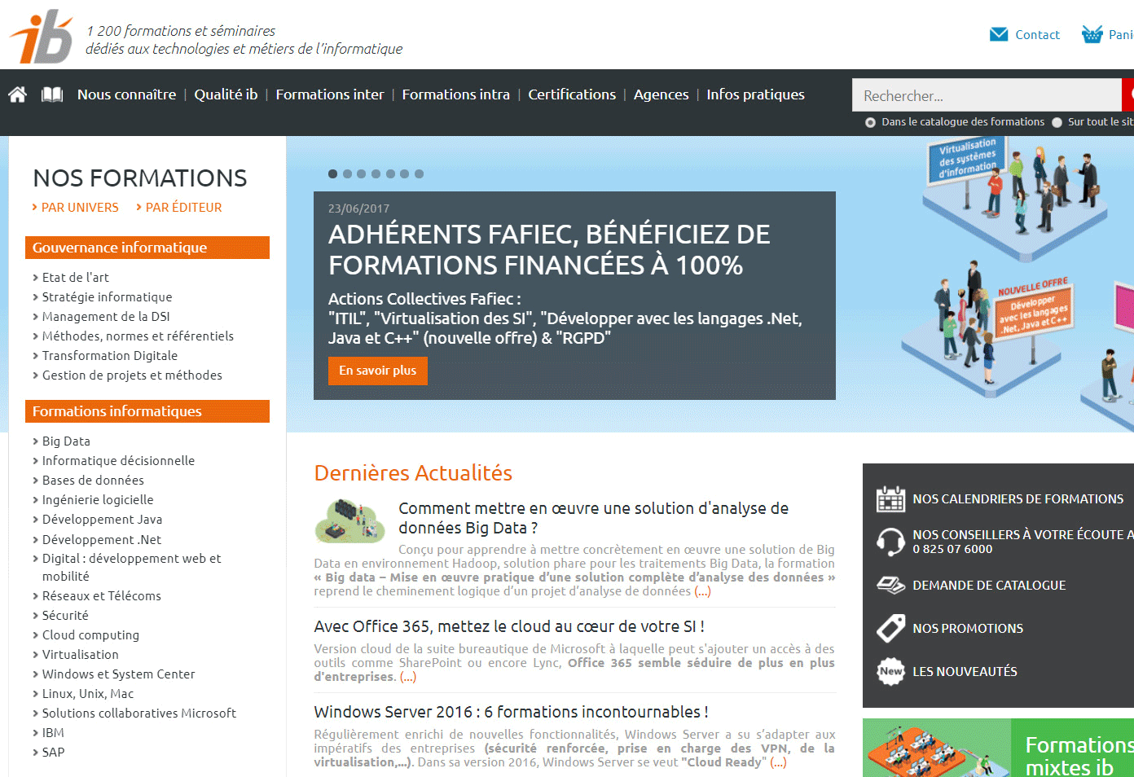
LE SITE WWW.IB-FORMATION.FR
Toute l’information
à portée de clic
Catalogue en ligne
Offres de dernière
minute
Nouveautés
CPF
Nos formations
en détail
Avis de l’expert, parcours pédagogiques, publics, dates…
Tests de pré-requis en ligne et conseils pour aller plus loin dans l’expertise
La gestion en ligne
de vos inscriptions
  Consultez le contenu
  de 1 200 formations
  et séminaires et gérez
  vos inscriptions depuis notre module
  de gestion globale
  des stages
  Des informations pratiques
  Consultez et téléchargez les plans d’accès
  à nos sites et accédez
  à de nombreuses
  informations qui vous aideront à organiser
  votre formation

Slide 10

ORGANISATION PRATIQUE
Horaires
  Accueil à partir de 8h30
  Début des formations à 9h00
Pauses
  Matinée vers 10h30
  Après-midi vers 15h30
A votre disposition
  Salle de pause
  Accès Wifi
  Services à l’accueil

Slide 11



POUR LE CONFORT DE TOUS
Nous vous remercions…
  de ne pas boire ou manger dans les salles de formation
  d’éteindre vos téléphones portables ou de les passer
  en mode silencieux
  d’éteindre vos postes en fin de journée

Slide 12




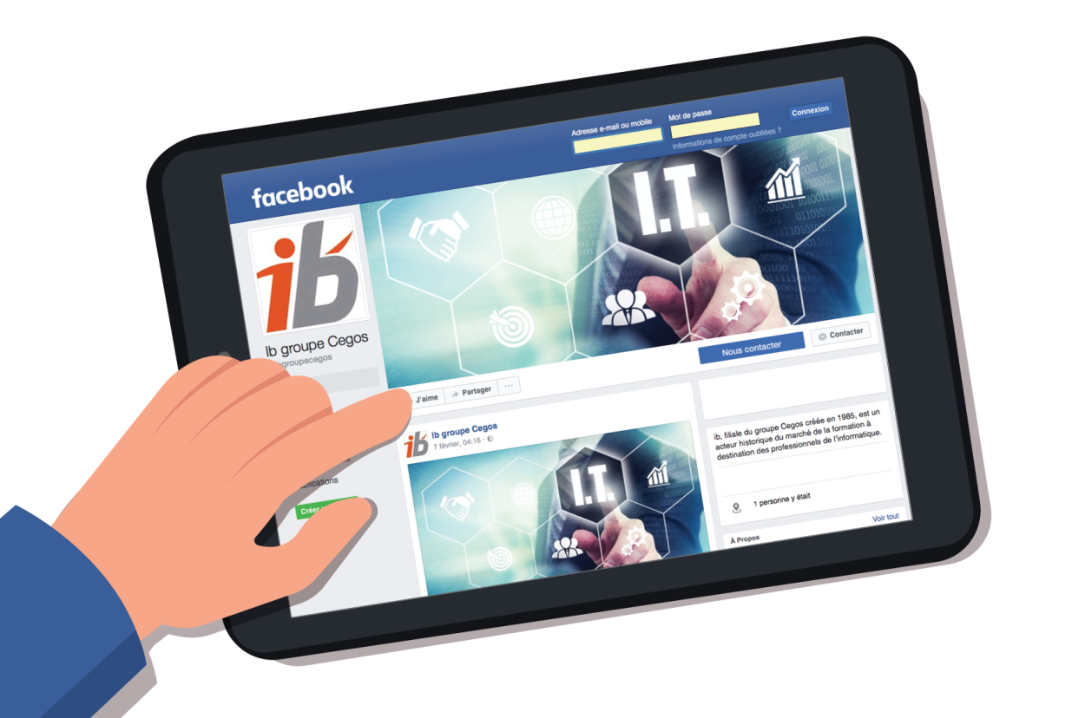
SUIVEZ-NOUS…

Slide 13
Excellente formation à tous

